Slide 1

北理寒假Android课程总结
小组：王子嘉 龙锴

Slide 2
PART 01
大作业情况&分工
CONTENT
PART 02
Bug & Debug
PART 03
收获

Slide 3
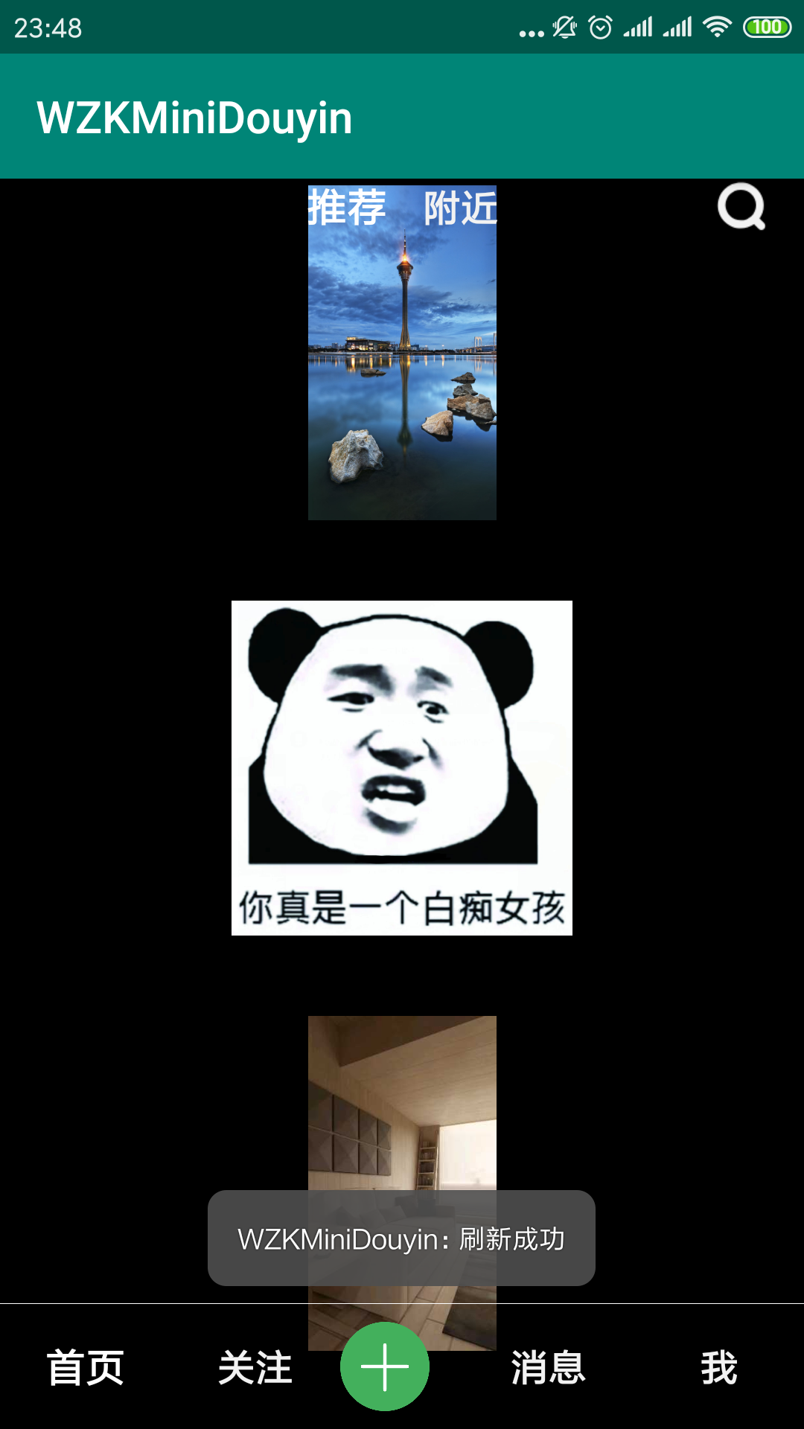
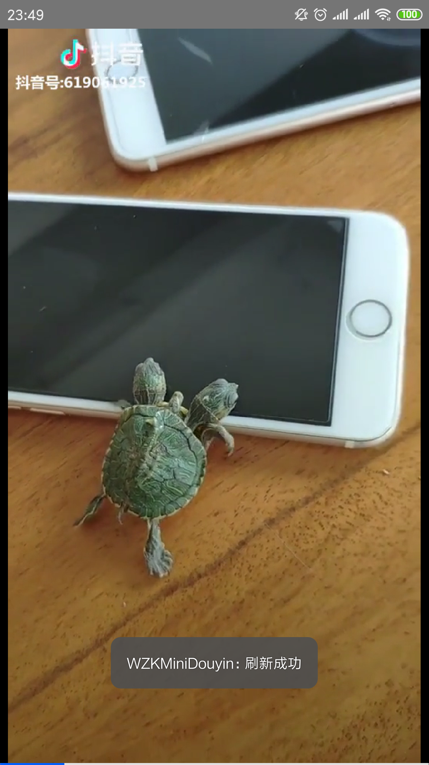
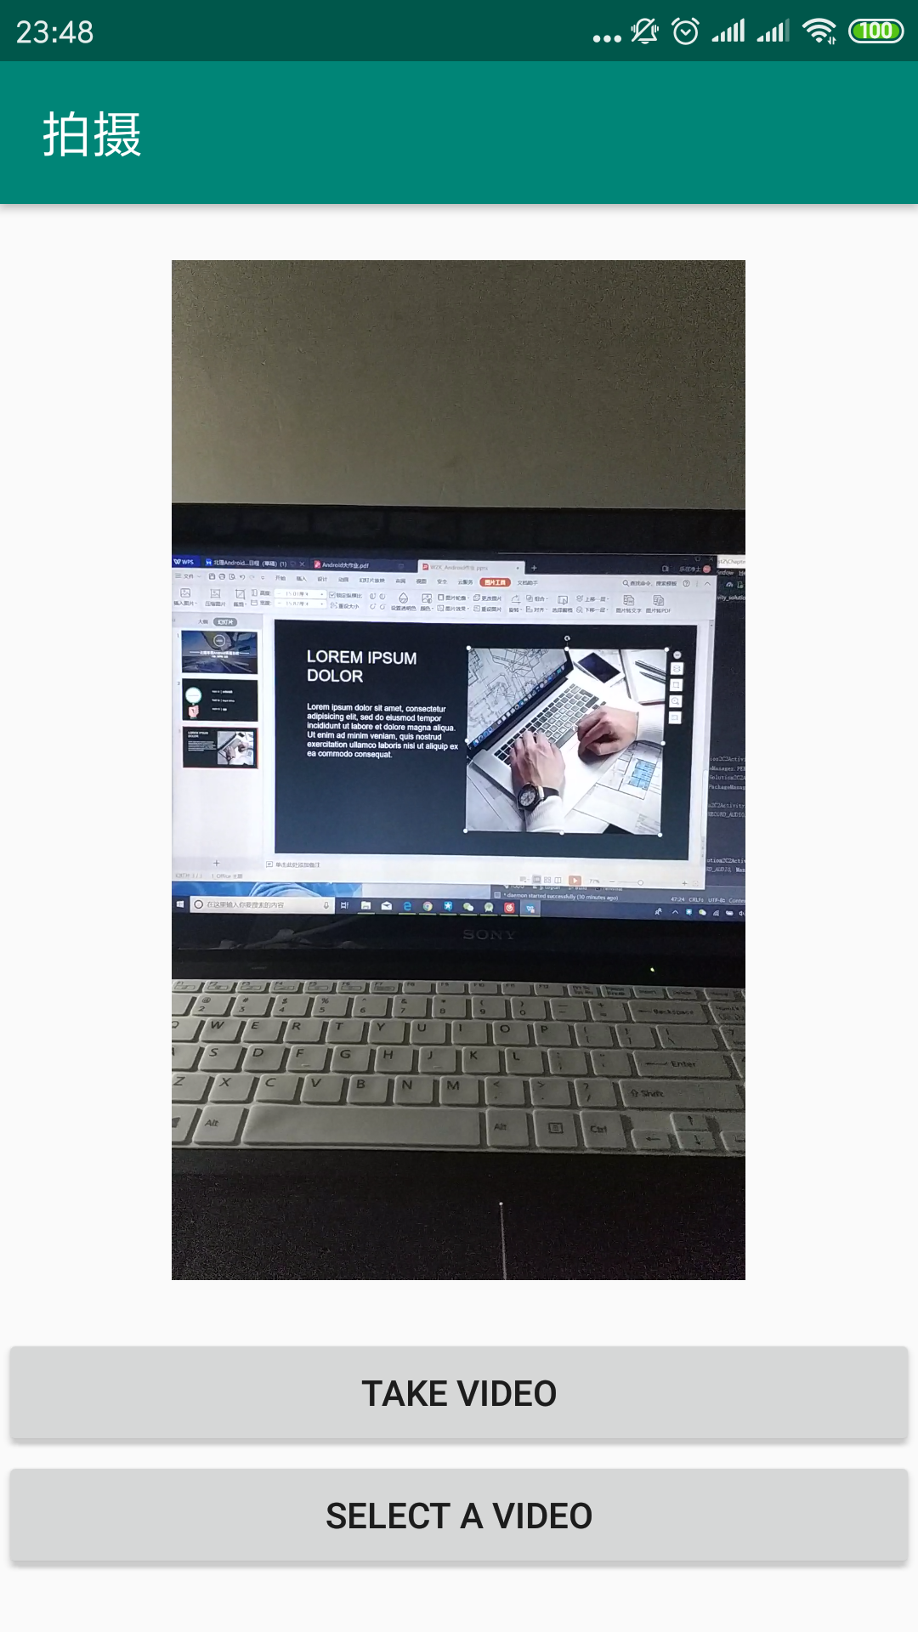
大作业-基本页面
主页参考Chapter1d的UI设计
swipelayout & recyclerview &Glide
参考Chapter6多媒体基础
点击主页任一视频即可播放，单击可暂停继续
拍摄录制预览上传
take video使用相机录像后可立即保存预览

Slide 4
01
视频信息流列表显示
基本实现功能
02
视频播放
03
视频拍摄录制
04
视频上传

Slide 5
分工
整体框架建立
页面整体UI
视频信息流列表
功能按钮
视频播放暂停
摄像头唤起、预览
视频拍摄录制
PERMISSION
SAVE&POST
王子嘉
龙锴
在老师协助+自我摸索下，共同解决界面优化、闪退、点击无法进入、各种爆红、Build Failed问题
随着以后自我学习完善，还会对该雏形进行不断的完善、优化，做出下一个抖音

Slide 6
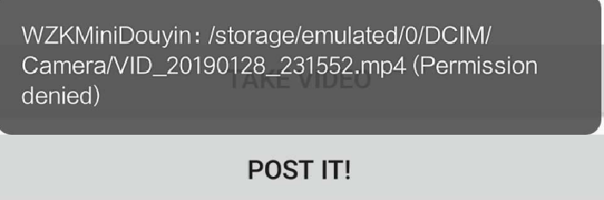



Bug & Debug
闪退！！！
BUILD FAILED in **s
_{Error：！@*#￥@！#&￥！....}
Android版本不兼容...

Slide 7

收获
痛苦
快乐

Slide 8

THANK YOU!
public class HelloWorld{
pubilc static void main(String[] args){
System.out.println(“Hello World!”);
}
}
fun main(args: Array<String>) {
println("Hello Kotlin World!")
}

